Slide 1
НЕСПЕЦИФІЧНА ІНТЕРСТИЦІАЛЬНА ПНЕВМОНІЯ
Пилипенко М. І. Квітень 2009
Notes:
Пилипенко М. І. Квітень 2009

Slide 2
Ідіопатична інтерстиціальна
пневмонія (ІІП)
неспецифічна ІП (НІП)
звичайна ІП (ЗІП)
респіраторний бронхіоліт ― інтерстиціальна легенева хвороба (РБ-ІЛХ)
гостра ІП (ГІП)
криптогенна продуктивна П (КПП)
десквамативна ІП (ДІП)
лімфоїдна ІП (ЛІП)
гіперсенситивний пульмоніт (ГСП)
Notes:
Дифереціювати

Slide 3
ЗІП -- 50 - 60% хворих
НІП -- до 36% хворих
Неспецифічна інтестиціальна
пневмонія
клітинна
фібротична
Notes:
Неспецифічна інтестиціальна пневмонія

Slide 4
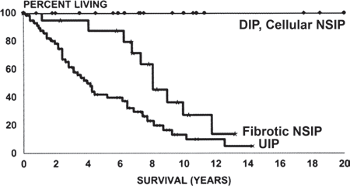
UIP = ЗІП DIP = ДІП
Fibrotic NSIP = ФНІП
Cellular NSIP = КНІП

Slide 5
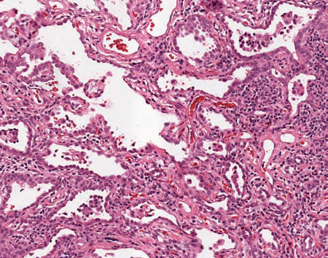
Клітинна неспецифічна інтерстиціальна пневмонія (КНІП)
Гомогене стовщення альвеолярних септ: хронічне запалення і невелика кількість колагену. Пневмоцити зазнали незначних змін
Notes:
Гомогене стовщення альвеолярних перегородок

Slide 6
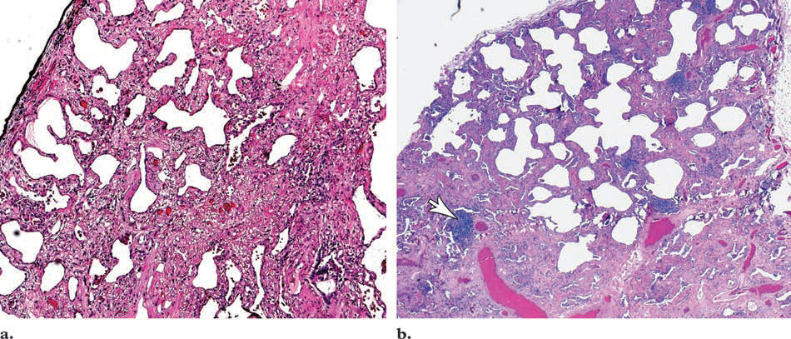
Фібротична неспецифічна інтерстиціальна пневмонія (ФНІП)
а) Дифузне згрублення інтерстицію зрілим колагеном, відсутність вираженого запалення;
б) змішані клітинні і фібротичні зміни, асоційовані з лімфоїдними скупченнями (стрілка)
Notes:
а) Дифузне згрублення інтерстицію зрілим колагеном, відсутність вираженого запалення; б) змішані клітинні і фібротичні зміни, асоційовані з лімфоїдними скупченнями (стрілка)

Slide 7
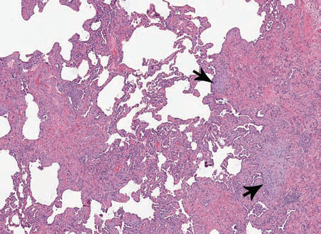
Звичайна інтерстиціальна пневмонія (ЗІП)
Гетерогенний патологічний процес: осередки фібротичних змін поряд з інтактною структурою легені. В інтерстиції – численні фокуси фібробластів (стрілки)
Notes:
Гетерогенний патологічний процес: осередки фібротичних змін поряд з інтактною структурою легені. В інтерстиції – численні фокуси фібробластів (стрілки)

Slide 8
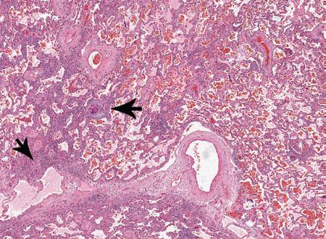
Гіперсенситивний пульмоніт (ГСП)
Гранульоми із гігантських багатоядерних клітин (стрілки). Міжальвеолярні септи стовщені колагеном (фіброз)
і клітинами хронічного запалення
Notes:
Гранульоми із гігантських багатоядерних клітин (стрілки). Міжальвеолярні септи стовщені колагеном (фіброз) і клітинами хронічного запалення

Slide 9
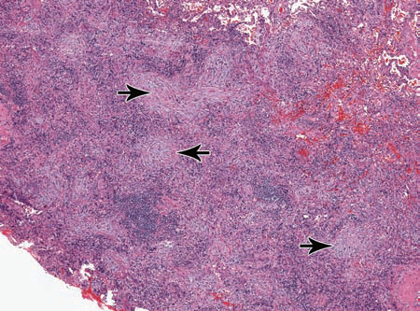
Криптогенна продуктивна пневмонія (КПП)
Просвітки альвеол і дрібних повітряних шляхів заповнені
елементами продуктивної пневмонії (стрілки). Міжальвеолярні септи дещо стовщені хронічним запаленням (лімфоцити).
Зміни організуються в кільця і стрічки
Notes:
Просвітки альвеол і дрібних повітряних шляхів заповнені елементами продуктивної пневмонії. Міжальвеолярні септи дещо стовщені хронічним запаленням (лімфоцити). Зміни організуються в кільця і стрічки

Slide 10
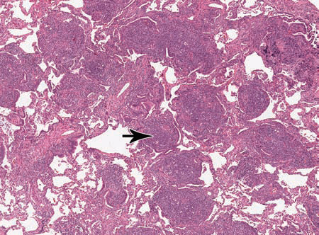
Лімфоїдна інтерстиціальна пневмонія (ЛІП)
Альвеолярні септи злегка стовщені лімфоцитами, у просвітках – гігантські лімфоцитарні агрегати. Численні лімфоїдні агрегати (стрілка) створені активними В-лімфоцитами
Notes:
Альвеолярні септи злегка стовщені лімфоцитами, у просвітках – гігантські лімфоцитарні агрегати. Численні лімфоїдні агрегати (стрілка) створені активними В-лімфоцитами

Slide 11
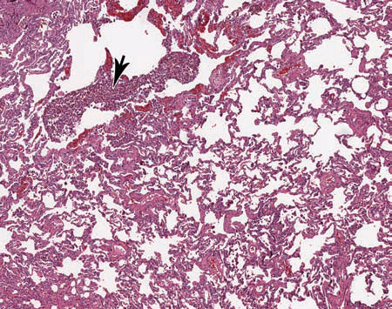
Респіраторний бронхіоліт (РБ)
Густі збірки пігментованих макрофагів (стрілка) в бронхіолах
і суміжних альвеолах. Цей процес скоріше осередковий,
ніж дифузний
Notes:
Густі збірки пігментованих макрофагів (стрілка) в бронхіолах і суміжних альвеолах. Цей процес скоріше осередковий, ніж дифузний

Slide 12
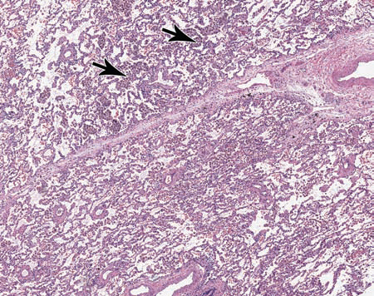
Десквамативна інтерстиціальна пневмонія (ДІП)
Вільні збірки пігментованих макрофагів (стрілки)
в усіх повітряних шляхах легенів. Суміжні міжальвеолярні септи
тонкі і вільні від запалення і фіброзу
Notes:
Вільні збірки пігментованих макрофагів (стрілки) в усіх повітряних шляхах легенів. Суміжні міжальвеолярні септи тонкі і вільні від запалення і фіброзу

Slide 13
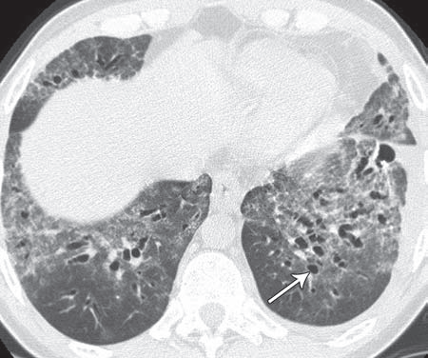
39-тирічна жінка з фНІП. КТ високого розрізнення (КТВР). Симетричне ураження нижніх часток – затемнення типу матового скла, перибронховаскулярний фіброз, помірна сітчастість, тракційні бронхоектази (стрілка) і субплевральна лінія. СЛ характерна для фНІП, але її відсутність не заперечує дз.
Notes:
39-тирічна жінка з НІП. КТ високого розрізнення (КТВР). ...

Slide 14
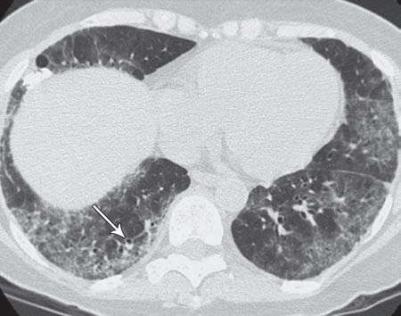
52-річна жінка з фНІП. Симетричне ураження переважно нижніх часток легенів – затемнення типу матового скла, сітчастість і тракційні бронхоектази (стрілка).
Notes:
52-річна жінка з фНІП. Симетричне ураження переважно нижніх часток легенів у вигляді затемнення типу “матового скла”, наявності ретикулярних (сітчастих) структур і тракційних бронхоектазів (стрілка).

Slide 15
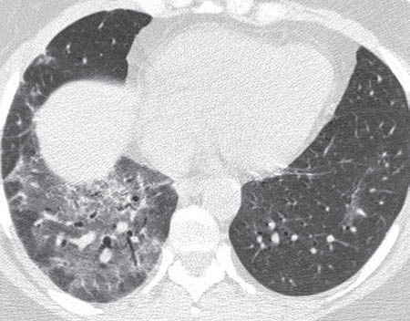
57-річна жінка з фНІП. Асиметрична фНІП. Затемнення матове скло, тракційні бронхоектази, субплевральна лінія. Одстороннє ураження буває рідко, вимагає розгляду альтернативних дз.
Notes:
57-річна жінка з фНІП. Асиметрична фНІП. Затемнення “матове скло”, тракційні бронхоектази, субплевральний sparing. Одстороннє ураження рідке, вимагає розгляд альтернативних дз.

Slide 16
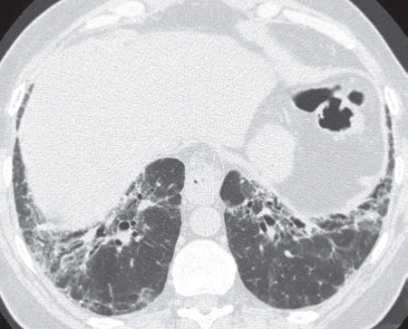
Хвора 43-х років. Дз: фНІП. Затемнення матове скло (змс) нижніх часток, тракційні бронхоектази. Змс при фНІП репрезентує легкий фіброз легені, при кНІП -- відображає запалення. Змс на КТВР зустрічається практично в усіх випадках НІП.
Notes:
Хвора 43-х років. Дз: фНІП. Затемнення “матове скло” (змс)нижніх часток, тракційні бронхоектази. ЗМС репрезентує при фНІП легкий фіброз легені, яким пояснюються тракційні бронхоектази. При кНІП змс відображає запалення. Змс на КТВР зустрічається практично в усіх випадках НІП.

Slide 17
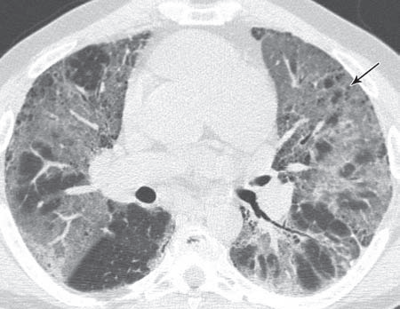
32-річний чоловік. Дз: ДІП. Дифузне затемнення матове скло з накладенням кіст (стрілка). Ознака більш чітка спереду лівої легені. Анамнез тяжкого курця -- допомога в ддз ДІП від НІП. Змс – ознака ураження легені при багатьох захворюваннях
Notes:
32-річний чоловік. Дз: ДІП. Дифузне затемнення матове скло з накладенням кіст (стрілка). Ознака більш чітка спереду лівої легені. Анамнез тяжкого курця -- допомога в ддз ДІП від НІП. Змс – ознака ураження легені при багатьох захворюваннях

Slide 18
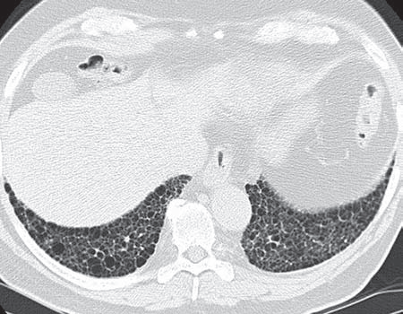
71-річний чоловік. Дз: ЗІП. Ознака змс відсутня. Превалює чарунковість, наявність якої разом з відсутністю змс допомогає виключити НІП.
Notes:
71-річний чоловік. Дз: ЗІП. Ознака змс відсутня. Превалює чарунковість, наявність якої разом з відсутністю змс допомогає виключити НІП.

Slide 19
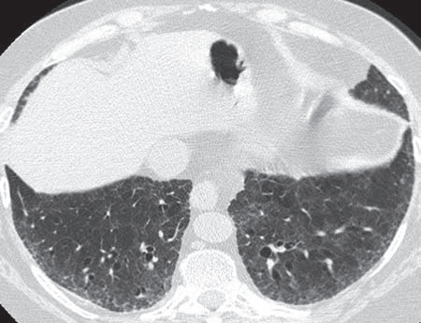
56-річний чоловік. Дз: фНІП. Двостороння сітчастість нижніх часток з тракційними бронхоектазами та легким змс. Сітчастість = легеневий фіброз, тому буває майже в усіх випадках фНІП
Notes:
56-річний чоловік. Дз: фНІП. Двостороння сітчастість нижніх часток з тракційними бронхоектазами та легким змс. Сітчастість = легеневий фіброз, тому буває майже в усіх випадках фНІП

Slide 20
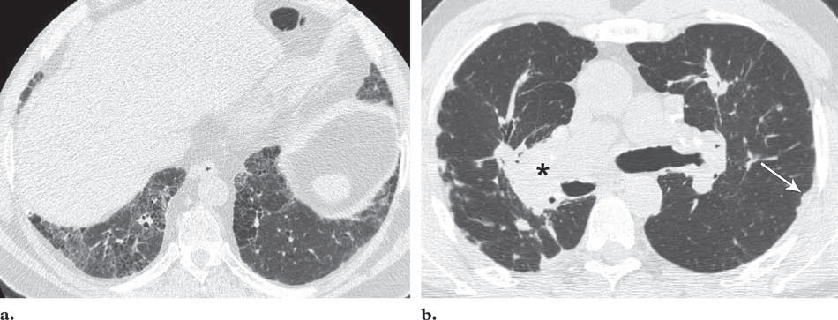
47-річний чоловік. Дз: саркоїдоз. а) двостороння сітчастість нижніх часток, ддз утруднений за однією ознакою та зрізі одного рівня; б) на КТВР-скані вищого рівня груді можна бачити субплевральні вузлики (стр) і конгломерат у корені правої легені (*), що дає правильний дз.
Сітчастість буває при: ЗІП, ГСП, саркоїдозі
Notes:
47-річний чоловік. Дз: саркоїдоз. а) двостороння сітчастість нижніх часток, ддз утруднений за однією ознакою та зрізі одного рівня; б) на КТВР-скані вищого рівня груді можна бачити субплевральні вузлики (стр) і конгломерат у корені правої легені (*), що дає правильний дз.
Ретикулярність буває при: ЗІП, ГСП, саркоїдозі

Slide 21
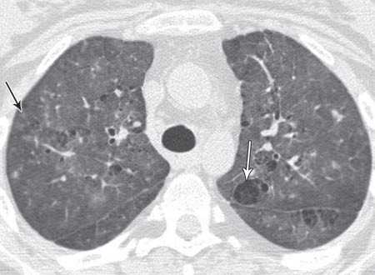
46-р. жінка. Дз: синдром Sjögrena і ЛІП. Сітчастість відсутня, переважає змс із нечіткими центролобулярними вузликами (ч. стр) і кістами різного розміру (б. стр). Були – на тлі змс і поза ним. Означені ознаки дають підстави диферен. ЛІП від НІП.
Notes:
46-р. жінка. Дз: синдром Sjögrena і ЛІП. Сітчастість відсутня, переважає змс із нечіткими центролобулярними вузликами (ч. стр) і кістами (булами) різного розміру (б. стр). Були – на тлі змс і поза ним. Означені ознаки дають підстави диферен. ЛІП від НІП.

Slide 22
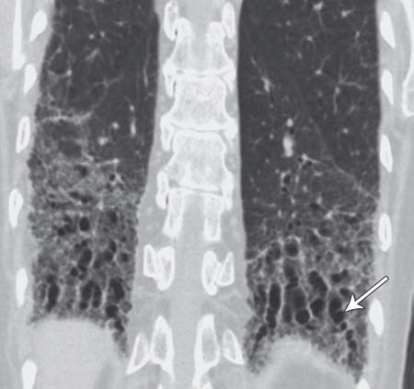
59-річний чоловік. Дз: фНІП. Корональний КТВР-скан. Переважно в нижніх частках легенів тракційні бронхоектази (стр), асоційовані з сітчастістю і деякою втратою об’єму часток
Notes:
59-річний чоловік. Дз: фНІП. Корональний КТВР-скан. Переважно у нижніх частках легенів тракційні бронхоектази (стр) асоційовані з сітчастістю і деякою втратою об’єму часток

Slide 23
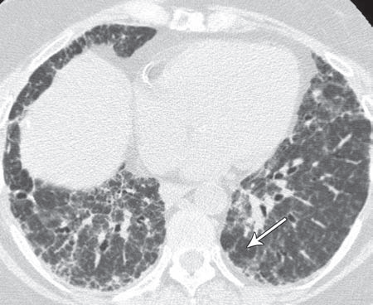
44-річний чол. Дз: хронічний ГСП. Тракційні бронхоектази, змс, сітчастість. Лобулярне за розміром просвітління (стр) у легені власника полірувальної майстерні допомагає диф ГСП від НІП
Notes:
44-річний чол. Дз: хронічний ГСП. Тракційні бронхоектази, змс, сітчастість. Просвітління лобулярного розміру (стр) у власника полірувальної майстерні допомагає диф ГСП від НІП

Slide 24
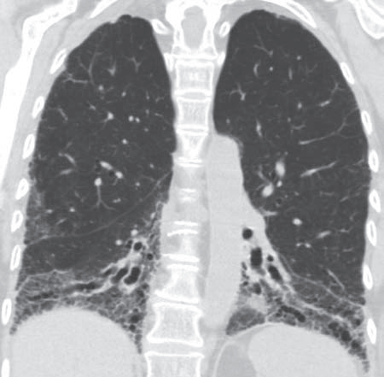
55-річна жінка. Дз: фНІП. Істотна втрата об’єму нижніх часток із тракційними бронхоектазами і сітчастістю. Втрата об’єму визначається за зрушенням до низу міжчаскової щілини (справа) і згущенням бронхів і судин нижніх часток. Хоча картина характерна для фНІП, вона може бути спричинена й іншими фібротичними захворюваннями
Notes:
55-річна жінка. Дз: фНІП. Істотна втрата об’єму нижніх часток із тракційними бронхоектазами і сітчастістю. Втрата об’єму визначається за зрушенням до низу міжчаскової щілини (справа) і згущенням бронхів і судин нижніх часток. Хоча картина характерна для фНІП, вона може бути спричинена й іншими фібротичними захворюваннями

Slide 25
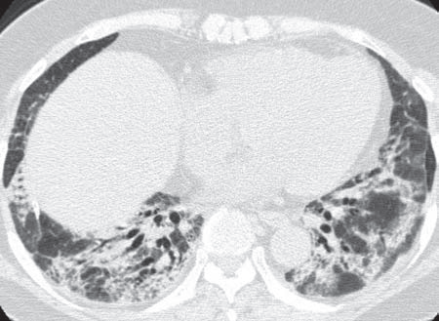
41-річний чол. Дз: фНІП. Ущільнення повітряного простору, змс, тракційні бронхоектази, сітчастість. Ущільнення пп можебути ознакою фНІП, якщо не є первинною (зокрема уродженою). Ознака може підсилюватися протягом перебігу хвороби
Notes:
41-річний чол. Дз: фНІП. Консолідація (зморщення, ущільнення) повітрявмісного простору, змс, тракційні бронхоектази, сітчастість. Ущільнення пвп можебути ознакою фНІП, якщо не є первинноє (зокрема уродженою). Крім того, ознака може підсилюватися протягом перебігу хвороби

Slide 26
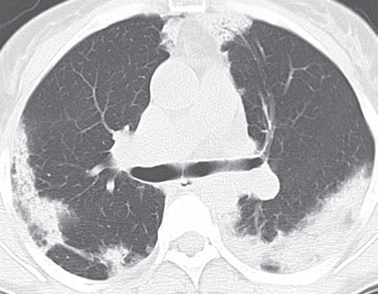
29-річний чол. Дз: хронічна еозинофільна пневмонія. Двостороннє периферичне ущільнення пп.
Якщо ознака єдина – це заперечення дз НІП
Notes:
29-річний чол. Дз: хронічна еозинофільна пневмонія. Двостороннє периферичне ущільнення пвп. Якщо ознака єдина – це заперечення дз НІП

Slide 27
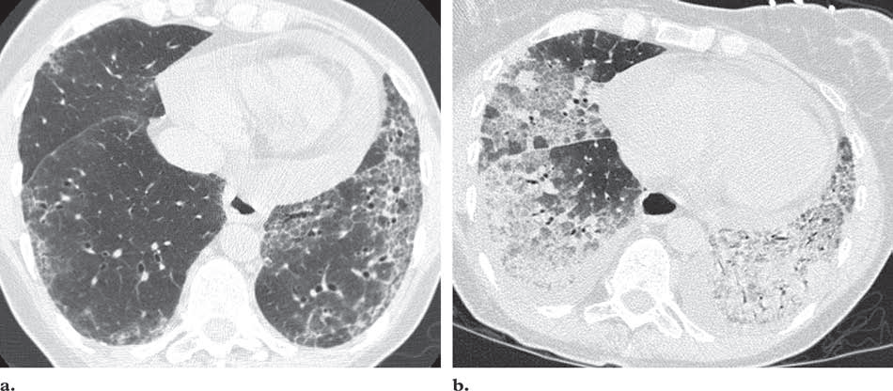
58-річна ж. Дз: НІП пов’язана із склеродермією. Загострення.
а) початковий КТВР-скан – помірне змс, сітчастість, тракційні бронхоектази. Помірний перикардіальний випіт.
б) 3-и тижні по тому (загострення з гіпоксією) -- нові інтенсивні нашарування ущільнення і змс із двостороннім плевральним випотом
Notes:
58-річна ж. Дз: НІП пов’язаний із склеродермією. Пароксизм загстрення. а) початковий КТВР-скан – помірне змс, сітчастість, тракційні бронхоектази. Помірний перикардіальний випіт. б) 3 тижні по тому (загострення з гіпоксиєю) -- нові інтенсивні нашарування ущильнення і змс із двостороннім плевральним випотом

Slide 28
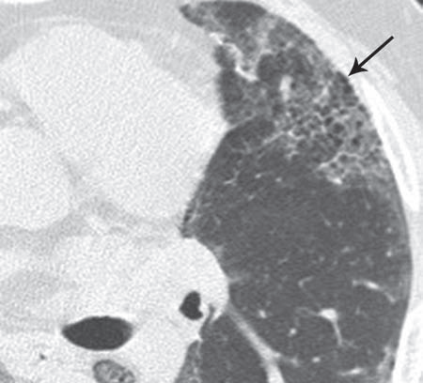
64-річний чол. Дз: ФНІП. Ознака чарунковість.
На фрагменті КТВР-скана – сітчастість з малою ділянкою чарунковості (стр). Чарунковість зустрічається при НІП,
але це не характерна ознака
Notes:
64-річний чол. Дз: ФНІП. Ознака чарунковість. На фрагменті КТВР-скана – сітчастість у ділянці чарунковості. Чарунковість зустрічається при НІП, але це характерна ознака

Slide 29
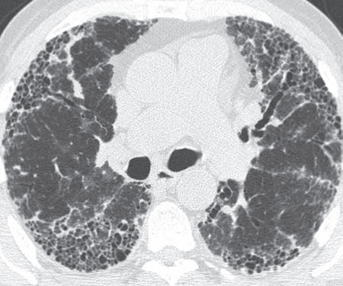
57-річний чол. Дз: ЗІП. Класична субплевральна чарунковість на тлі сітчастості. Окремі тракційні бронхоектази. Вираженість чарунковості і відсутність змс стверджує дз ЗІП проти НІП.
Notes:
57-річний чол. Дз: ЗІП. Класична субплевральна чарунковість на тлі сітчастості. Окремі тракційні бронхоектази. Вираженість чарунковості і відсутність змс стверджує дз ЗІП проти НІП.

Slide 30
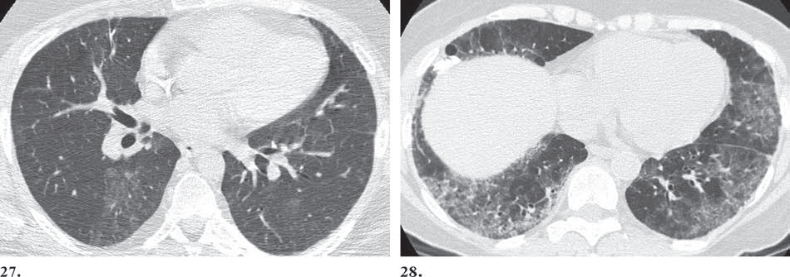
40-річний чол. Дз: КНІП. Слабка ознака змс без помітних фібротичних ознак дає підстави певно стверджувати – КНІП.
57-річний чол. Дз: КНІП. Змс на периферіїї легенів з сітчастістю і тракційними бронхоектазами – підстави для підозри дз ФНІП, але біопсія підтвердила КНІП (поєднання КНІП і ФНІП).
Notes:
40-річний чол. Дз: КНІП. Слабка ознака змс без помітних фібротичних ознак дає певно стверджувати – КНІП.
57-річний чол. Дз: КНІП. Змс на периферіїї легенів з сітчастістю і тракційними бронхоектазами – підстави для підозри дз ФНІП, але біопсія підтвердила КНІП.

Slide 31
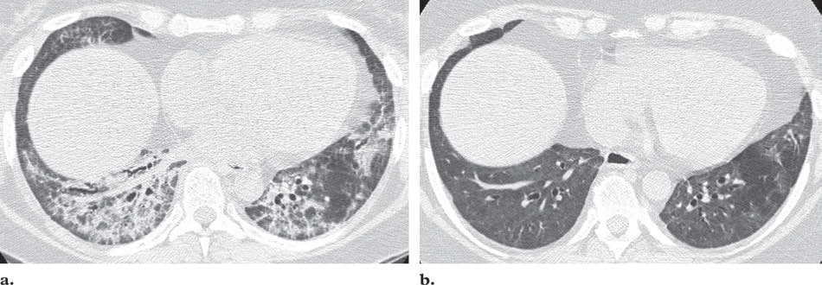
48-річна жінка. Дз: НІП.
а) початкова картина: змс, осередки ущільнення пп, сітчастість, тракційні бронхоектази. Субплевральні лінії відсутні.
б) 1 рік по тому: редукція ущільнення пп і змс, сітчастість і тракційні бронхоектази присутні. Покращання стану легенів, але фіброзні зміни залишилися
Notes:
48-річна жінка. Дз: НІП. а) початкова картина: змс, осередки ущільнення пп, сітчастість, тракційні бронхоектази. Субплевральні лінії відсутні. б) 1 рік по тому: редукція ущільнення пп і змс, сітчастість і тракційні бронхоектази присутні. Покращання стану легенів, але фіброзні зміни залишилися

Slide 32
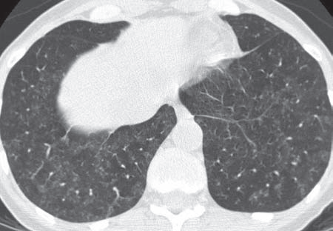
67-річна жінка. Дз: ГСП. Дифузні нечітко визначені центріолобулярні вузлики. Ця ознака дуже рідко зустрічається при НІП, тому скоріше заперечує її.
Notes:
67-річна жінка. Дз: ГСП. Дифузні нечітко визначені центріолобулярні вузлики. Ця ознака дуже рідко зустрічається при НІП, тому скоріше заперечує її.

Slide 33
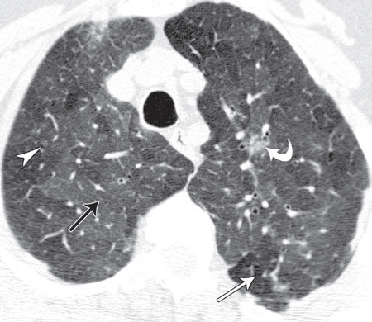
55-річна жінка. Дз: ГСП. На КТВР-скані: ділянка легені нормальної
прозорості (чорна пряма стр.), ділянка підвищеної прозорості
(біла пряма стр.) і ділянка підвищеної густини (змс) (біла крива стр.)
Notes:
55-річна жінка. Дз: ГСП. На КТВР-скані: ділянка легені нормальної прозорості (без пат. змін) (чорна пряма стр.), ділянка підвищеної прозорості (біла пряма стр.) і ділянка підвищеної густини (змс) (біла крива стр.)

Slide 34
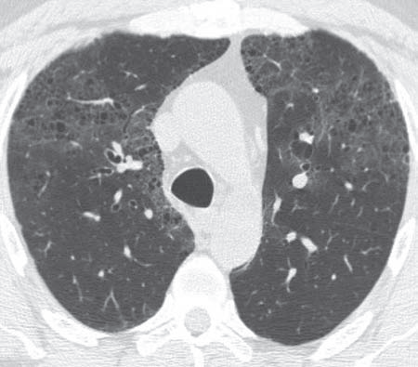
42-річний куряка. Дз: ДІП або ЛІП. Кістозність на тлі зміни прозорості. Останнє характерне для ДІП. Поєднання двох ознак -- неохідність ддз ДІП чи ЛІП.
Notes:
42-річний куряка. Дз: ДІП або ЛІП. Кистозні зміни на тлі зміни прозорості, яка характерна для ДІП. Поєднання двох ознак -- неохідність ддз ДІП або ЛІП.

Slide 35
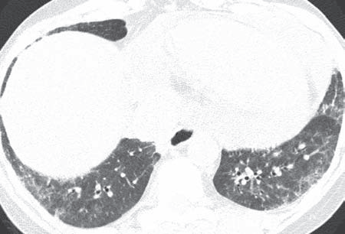
41-річна жінка. Дз: склеродермія + НІП. Типова картина ФНІП, додатково – ділятація стравохода.
Notes:
41-річна жінка. Дз: НІП + склеродерма. Типова картина ФНІП, додатково – ділятація стравохода.

Slide 36
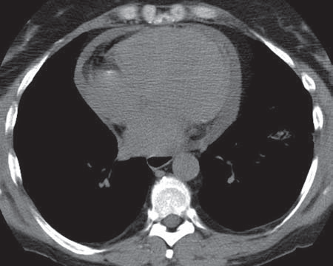
65-річна жінка. Дз: ревматоїдний артрит + НІП. Перикардіальний випіт
Notes:
65-річна жінка. Дз: ревматоїдний артрит + НІП. Перикардіальний випіт,

Slide 37
ХАРАКТЕРНІ ДЛЯ НІП
нижні частки з обох сторін
Затемнення матове скло – буває майже в усіх випадках
Сітчастість – легкий фіброз
Тракційні бронхоектази або бронхіолоектази – ФНІП
Втрата об’єму нижніми частками

Slide 38
Можуть
Ущільнення
Чарунковість
Notes:
Пилипенко М. І. Квітень 2009

Slide 39
НЕ НІП
Вузлики
Кісти
Підвищення прозорості
Notes:
Пилипенко М. І. Квітень 2009

Slide 40

ДЯКУЮ ЗА УВАГУ!

